Slide 1
통계학 - 가설검정 (Hypothesis Testing) -
2026_Spring
조상구

Slide 2
Summary
통계학
중심극한정리
기술통계
확률론
추론통계
모집단과 표본
평균, 분산, 표준편차
기술 통계량
히스토그램. 산포도
상관관계, 공분산
확률변수
확률분포
추정
가설검정
점 추정
구간 추정

Slide 3



중심극한 정리와 가설검정
중심극한정리(CLT)는 통계적 가설검정을 가능하게 하는 가장 중요한 이론적 토대입니다. 모집단의 분포가 무엇이든 관계없이 "표본평균의 분포"가 정규분포를 따른다는 점을 이용해 확률을 계산할 수 있기 때문
모집단의 분포를 알 수 없어도 표본의 평균과 분산을 통해 모집단의 평균과 분산을 추정하고 가설검정을 할 수 있음 : 표본평균만으로 모평균을 추정할 수 있고 분포는 표본의 크기에 따라 추정 가능함
보편성: 모집단이 어떤 모양이든 상관없이 동일한 정규분포 기반 검정법(Z-test, T-test)을 적용
객관적 기준: 정규분포의 면적을 통해 유의수준(예: 5%, 1%)에 해당하는 경계선을 명확히 계산
표본의 힘: 모집단 전체를 전수 조사없이 충분한 크기의 표본만 있다면 모집단에 대한 추론과 예측이 가능

Slide 4
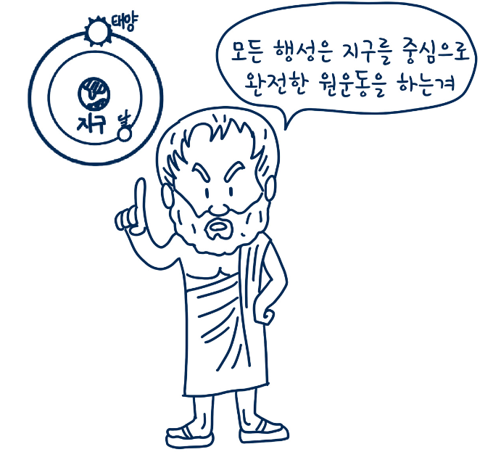
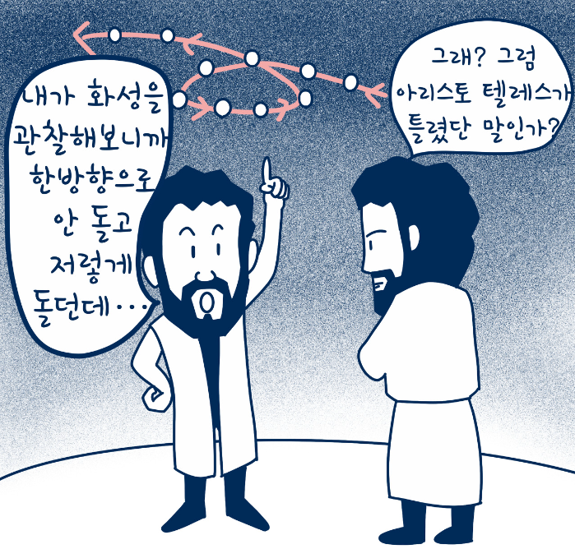


천동설의 확률분포를 가정하고 표본(Sample)으로부터 얻은 정보(통계량)를 바탕으로 얼마나 천동설(귀무가설)과 다른 지를 검증하는 것이 목적
천동설 : 귀무가설($H_{0}$)
지동설 : 대립가설($H_{1}$)

Slide 5

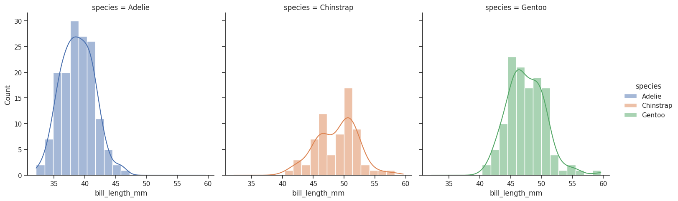
직관적 이해 : 귀무가설이 Adelie 라고 가정하고 표본를 추출하였더니 47, 48, 50, 55가 나오면 이 데이터가 Adelie에서 나온 데이터라고 믿어야 되나? Chinstrap or Gentoo? 인가?
penguins = sns.load_dataset("penguins")
sns.displot(data=penguins, x="bill_length_mm", col="species", bins=20, hue="species", kde=True)

Slide 6
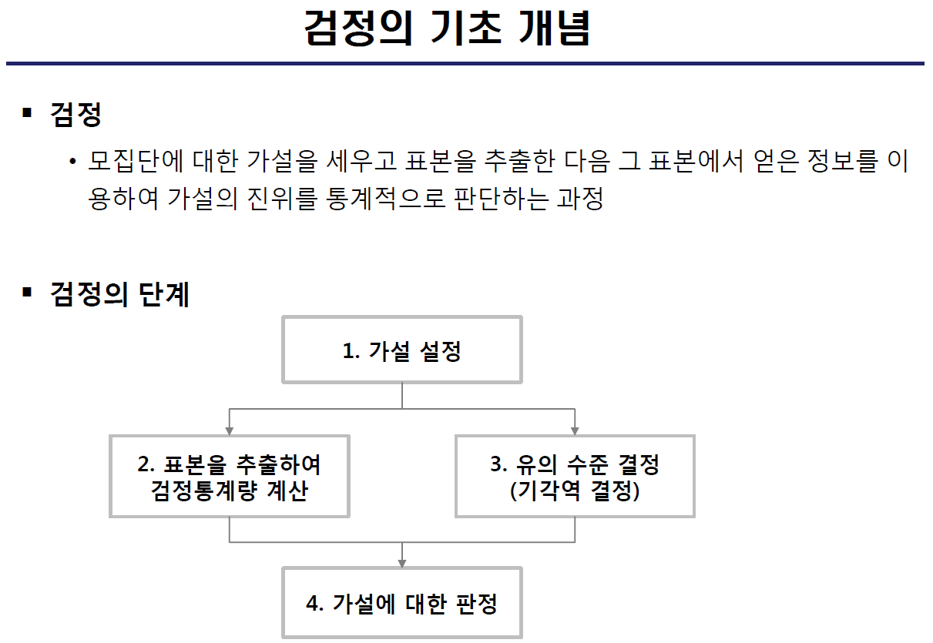

Slide 7
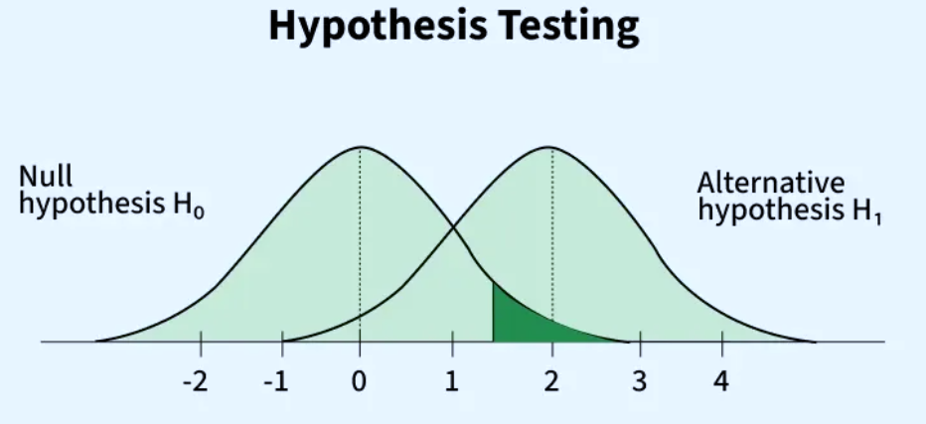


가설 검정의 논리 구조
통계적 가설검정은 대립가설을 직접 증명하는 것이 아니라, 귀무가설이 맞을 확률(P-value)을 계산하여 그 확률이 너무 낮으면 귀무가설을 기각(Reject)하는 간접적인 방식
https://www.geeksforgeeks.org/data-science/understanding-hypothesis-testing/

Slide 8
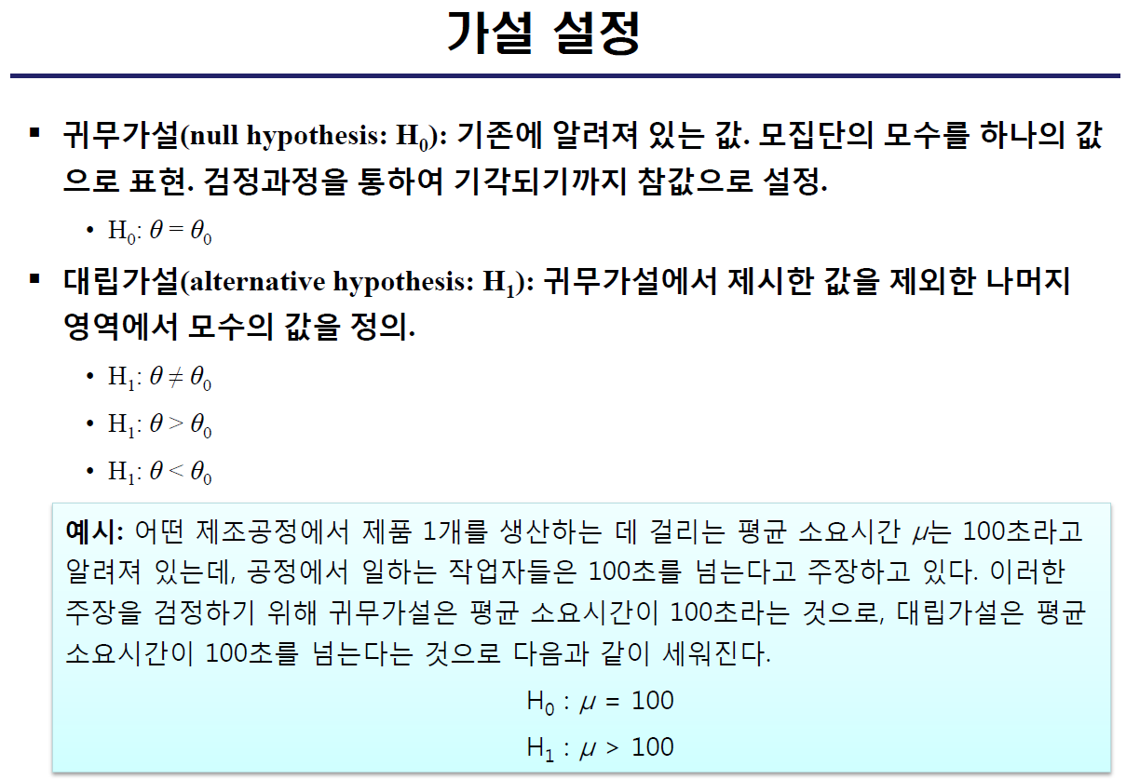

Slide 9
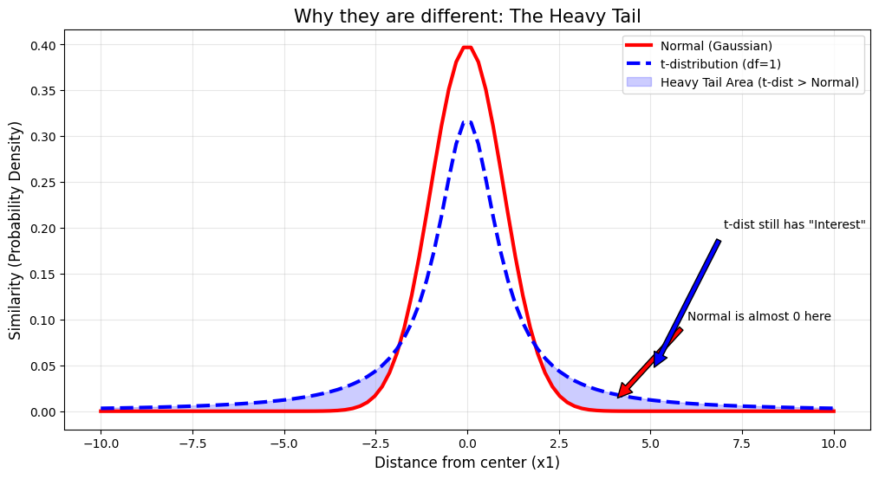

t-분포(students-t-test)
표본의 크기가 작을 때(주로 30개 미만), 모집단의 표준편차를 모르는 상태에서 모평균을 추정하거나 가설 검정을 하기 위해 사용하는 확률 분포
흔히 사용하는 정규분포와 비슷하게 생겼지만, 그보다 양 끝(꼬리)이 더 두터운 것이 특징
머신러닝에서 활용
p-value가 0.05보다 작다면, "두 모델의 성능 차이는 우연이 아니라 통계적으로 유의미하다"고 결론짓고 더 나은 모델을 선택

Slide 10
새로운 신약의 효과 검정을 위한 통계분석(1/3)
1단계: 데이터 생성
신약 투여 전과 투여 후의 데이터를 각각 100명 분량으로 생성합니다. 이 예에서는 투여 전 데이터를 정규 분포 N(0, 1)을 따르게 하고, 투여 후 데이터는 투여의 효과를 모사하기 위해 평균이 약간 증가한 정규 분포 N(0.3, 2)를 사용합니다.
2단계: t-test 수행
생성된 데이터에 대해 독립 표본 t-test를 수행하여 투여 전과 투여 후의 평균 차이가 통계적으로 유의미한지 검정합니다.

Slide 11
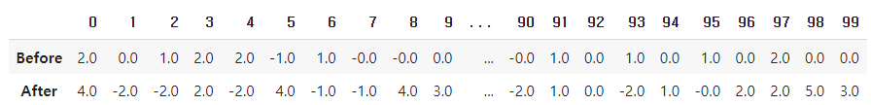
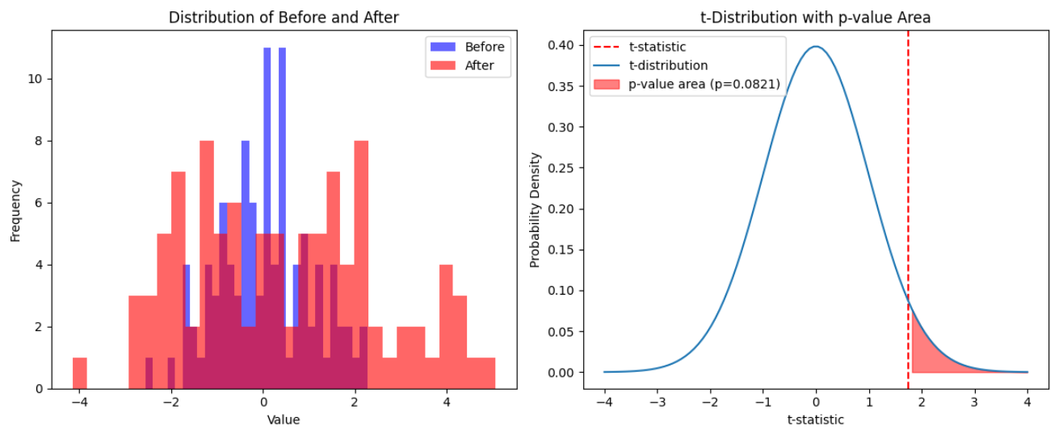
새로운 신약의 효과 검정을 위한 통계분석(2/3)

Slide 12
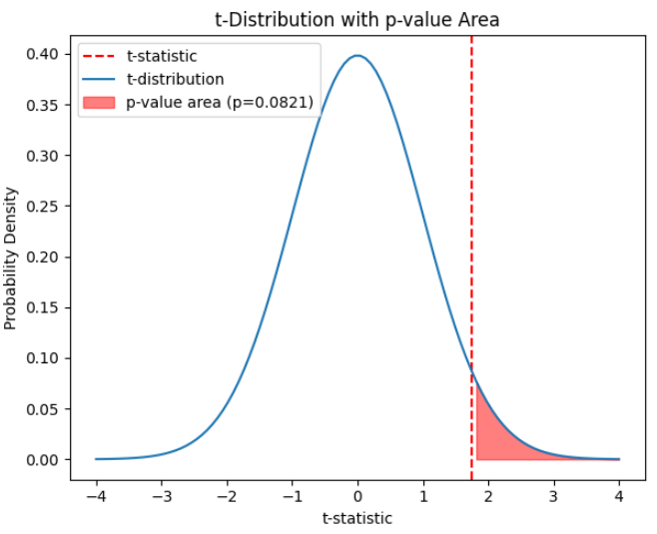
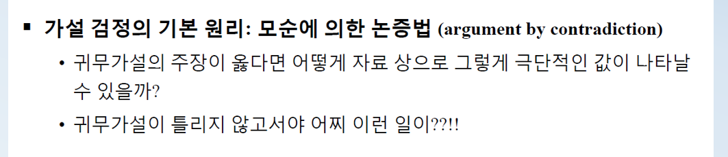
새로운 신약의 효과 검정을 위한 통계분석(3/3)
차이가 없다는 가정(귀무가설)이 옳다면 실험자료상으로 귀무가설을 기각할 확률(p-value = 8.21%)인데?
8.21%는 극단적인 case인가? 너무 크지 않은가?
일반적으로 5%나 2% 미만은 되어야‘귀무가설이 틀리지 않고서여 어찌 이런 데이터가 나온단 말인가?’ 라고 믿고 귀무가설을 기각하고 신약의 효과가 있다라고 결정할 수 있을 텐데……..

Slide 13
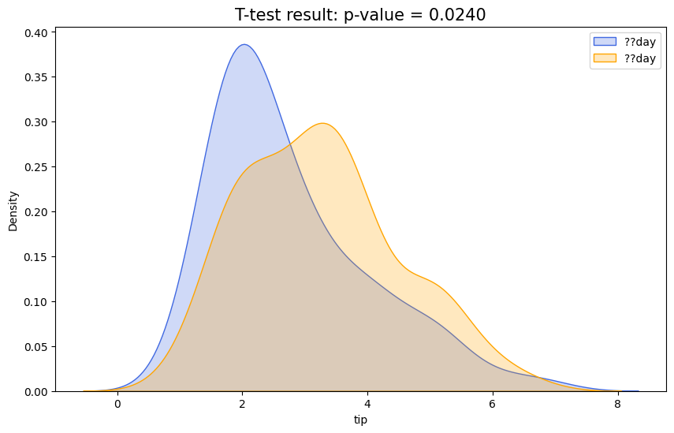
문제 풀이
Seaborn 레스토랑의 데이터에서 “목요일(Thursday)과 금요일(Friday)의 평균 팁(tip) 금액이 통계적으로 유의미하게 다른 가?”라는 귀무가설을 검증하려고 합니다.
귀무가설(H0): 목요일과 금요일의 평균 팁 금액은 차이가 없다.
대립가설(H1): 목요일과 금요일의 평균 팁 금액은 차이가 있다.
유의수준(alpha): 0.05 (5%)
어느 요일끼리 차이가 있는지？
p-value: 0.0240 결과: p-value가 0.05보다 작으므로 귀무가설을 기각합니다. (통계적으로 유의미한 차이 있음)

Slide 14
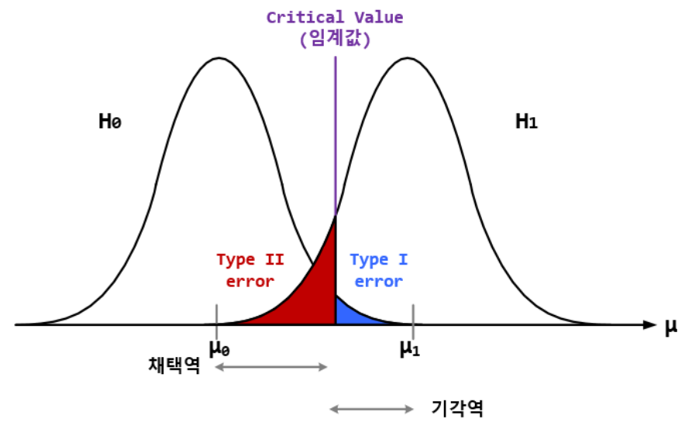
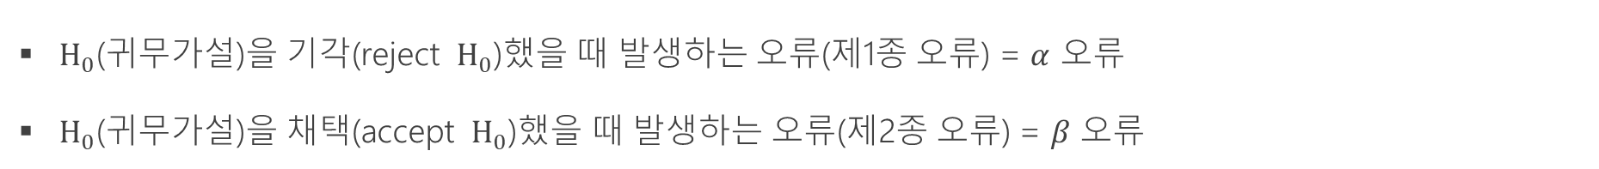
제1종 오류(Type I error) vs 제2종 오류(Type II error)
$H_{0}$(귀무가설)을 기각(reject $H_{0}$)했을 때 발생하는 오류(제1종 오류) = $α$ 오류
$H_{0}$(귀무가설)을 채택(accept $H_{0}$)했을 때 발생하는 오류(제2종 오류) = $β$ 오류

Slide 15
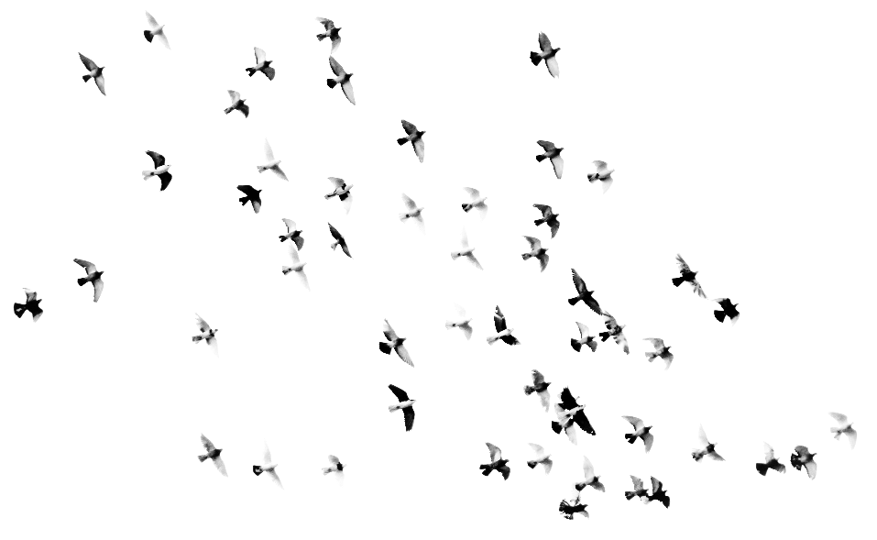

Quiz 1
무엇을 예측하고자 하는가?
관심(interest)이 있는 물체는?
새를 비행기라고 오인한 것은 몇 마리이지？
비행기를 새라고 판단한 것은 몇 대 이지？
Estimate Positive – It’s a airplane!
Estimate Negative – It’s a bird!
Decision threshold value

Slide 16


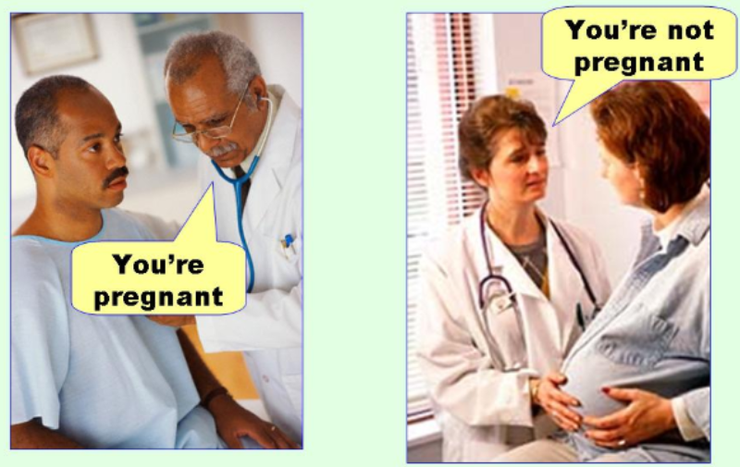
Quiz 2
의사는 무엇을 판단하려고 하는가？
의사 판단의 제 2종 오류는 ?
의사의 어떤 판정 오류가 사회적 비용이 더 큰가 ?

Slide 17
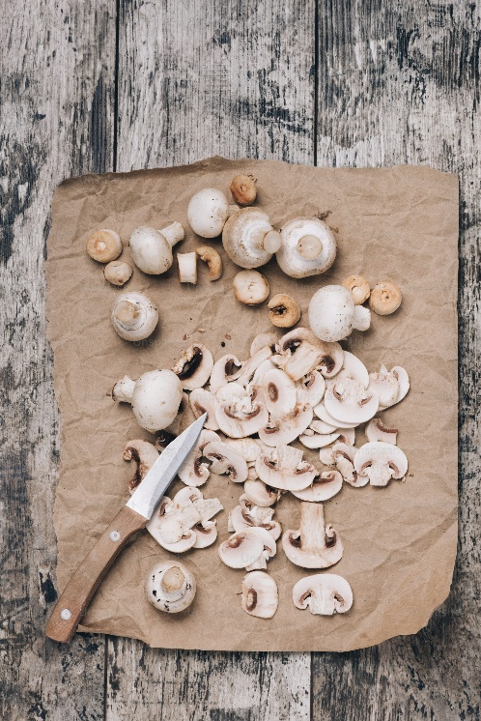
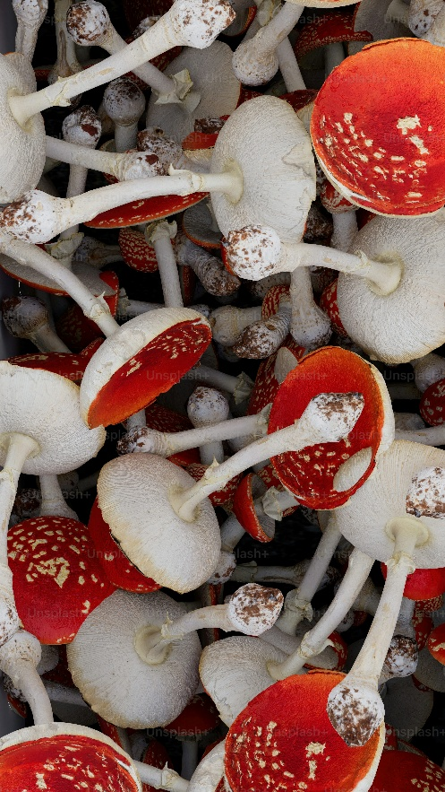
Quiz 3
엠블런스를 타고 병원에 가는 경우와 오류의 종류는?
굶어 죽는 경우는 어떤 경우인가?
Predict Positive – It’s poisonous.
Predict Negative – It’s edible.
Decision threshold value

Slide 18
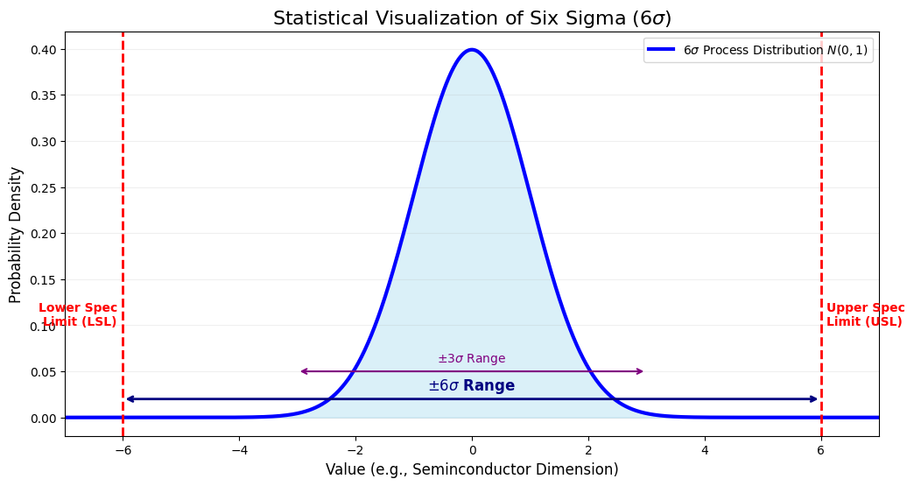
Quiz 4
핸드폰을 제조하고 판매하는 회사의 사장이라면 어떤 오류를 줄여야 하는가?
의사결정경계선을 어디에 놓아야 하나?
어떤 오류를 줄여야 노력해야 하나 ?제1종 오류 or 제2종 오류인가?
p-value는 적어야 하는가 커야 하는가?
6 sigma 수준의 제조공정관리의 의미?

Slide 19
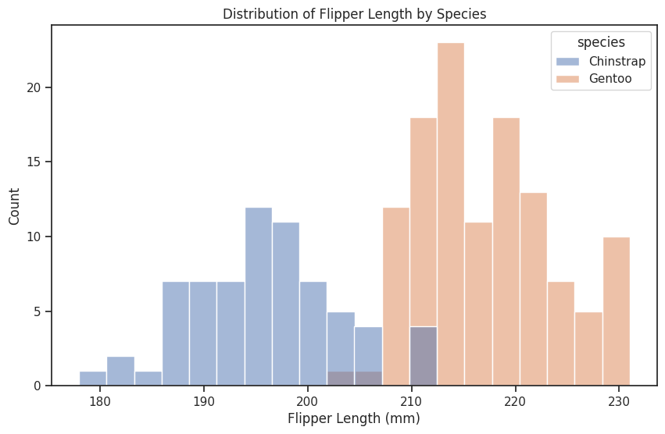
문제 풀이
sns.load_dataset("penguins")에서 Nan을 제거하고 “Adelie” 종 펭귄을 제외한 총 187개 데이터를 바탕으로 ‘flipper_length_mm', 'body_mass_g’ 의 feature 만을 사용하여 다음 질문에 답하라
“flipper_length_mm” 가 205mm 미만(less than)은 Chinstrap, 그 이상은 Gentoo로 분류(classification)하는 경우 분류를 잘못하는 경우가 몇 가지 있으며,
잘 못 분류한 경우에 따른 오류의 개수는 각각 몇 개인가?
“flipper_length_mm”를 어떤 값으로 결정해야 총 오류가 최소가 되는가?

Slide 20
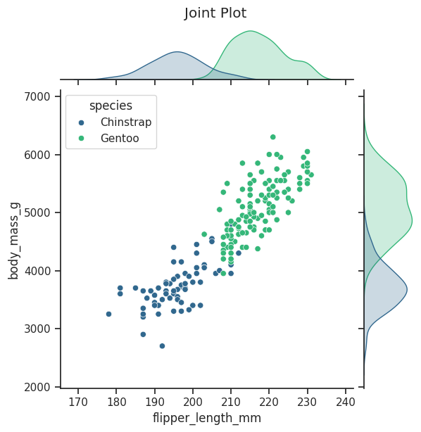
문제 풀이
sns.load_dataset("penguins")에서 Nan을 제거하고 “Adelie” 종 펭귄을 제외한 총 187개 데이터를 바탕으로 ‘flipper_length_mm', 'body_mass_g’ 의 feature 만을 사용하여 다음 질문에 답하라
“flipper_length_mm” 와 “body_mass_g” 2개 feature를 사용하면 분류(classification)를 하는 기준 값을 제시하라
분류를 잘못하는 경우가 몇 가지 있으며,
잘 못 분류한 경우에 따른 오류의 개수는 각각 몇 개인가?
Gentoo는 천연기념물이고 병이 잘 걸려 찾아내서 치료를 해주어야 하는 것이 목적이라면, 어떤 값으로 결정해야 겠는가? 그 이유를 설명하시오.
featur가 아주 많아지면 의사결정이 가능하겠는가?

Slide 21
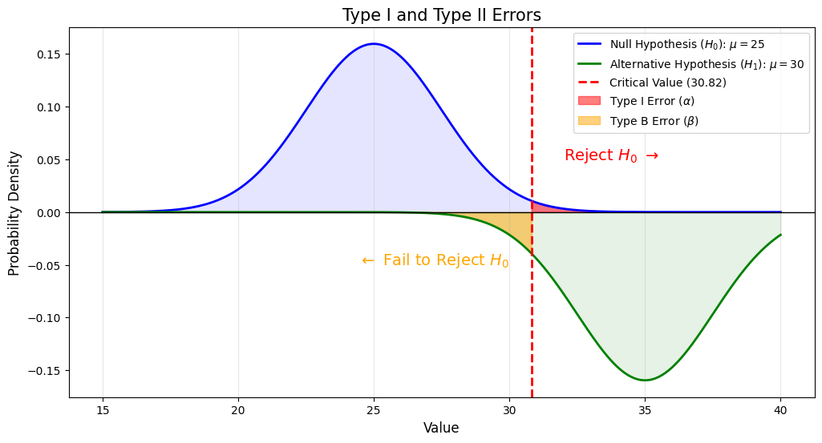
False Positive (Type I error) vs False Negative (Type II error)

Slide 22
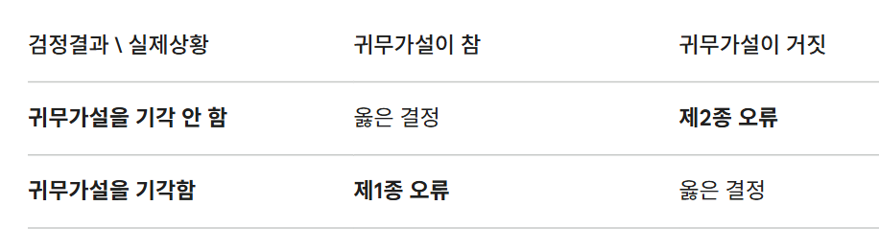
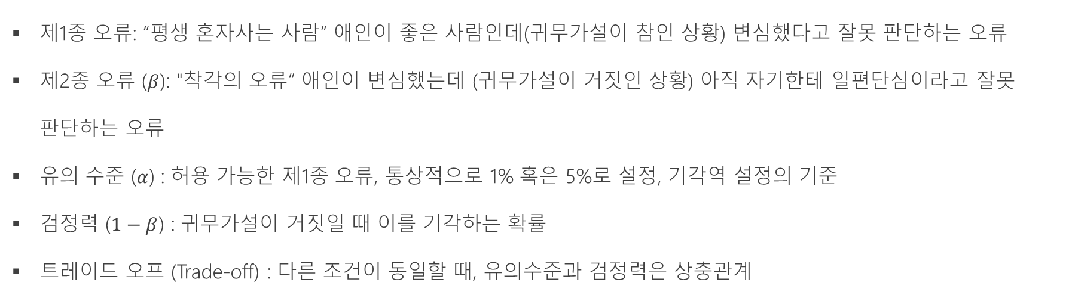
가설 검정에 의한 오류
제1종 오류: “평생 혼자사는 사람” 애인이 좋은 사람인데(귀무가설이 참인 상황) 변심했다고 잘못 판단하는 오류
제2종 오류 ($β$): "착각의 오류“ 애인이 변심했는데 (귀무가설이 거짓인 상황) 아직 자기한테 일편단심이라고 잘못 판단하는 오류
유의 수준 ($α$) : 허용 가능한 제1종 오류, 통상적으로 1% 혹은 5%로 설정, 기각역 설정의 기준
검정력 ($1−β$) : 귀무가설이 거짓일 때 이를 기각하는 확률
트레이드 오프 (Trade-off) : 다른 조건이 동일할 때, 유의수준과 검정력은 상충관계

Slide 23
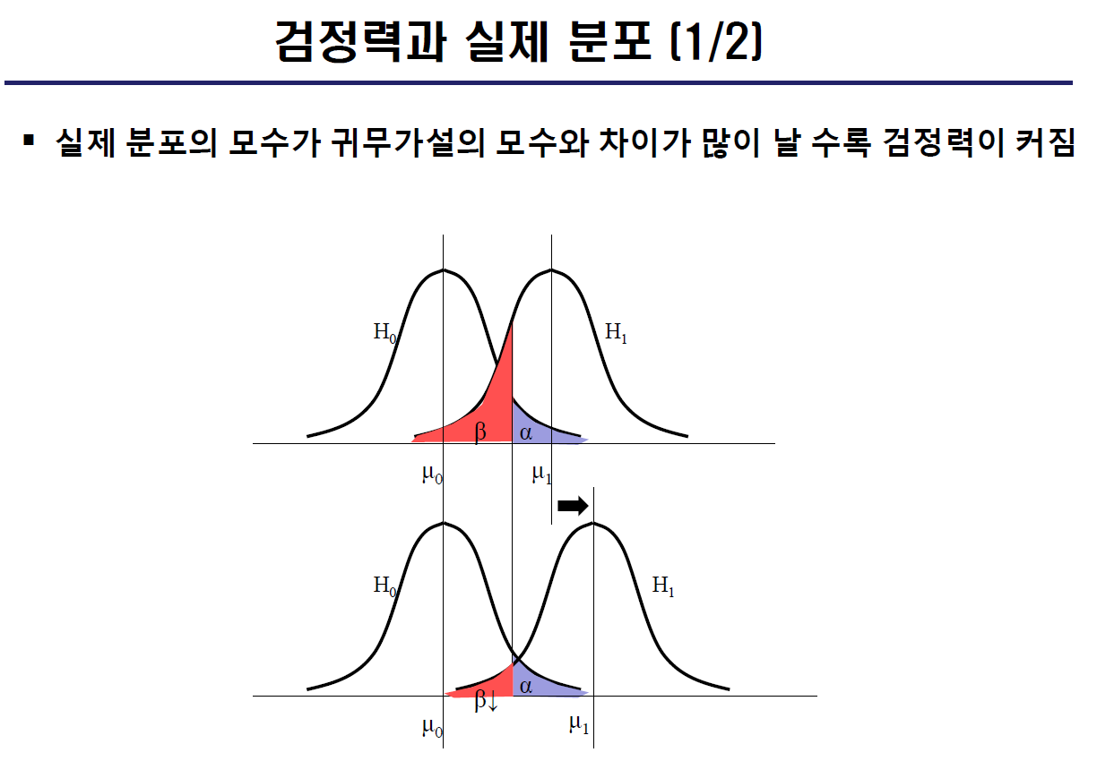




의사결정 임계값
귀무가설 채택(Accept $H_{0}$)
대립가설 채택(Accept $H_{1}$)
대립가설 기각(Reject $H_{1}$)
귀무가설 기각(Accept $H_{0}$)

Slide 24
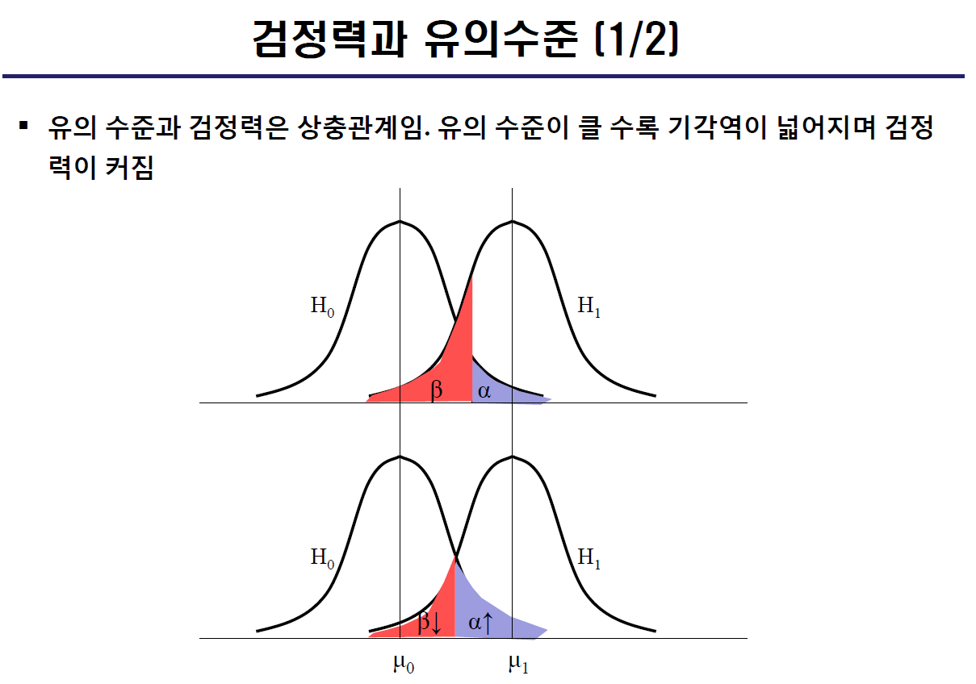

Slide 25
Summary
통계 요약 클릭
통계학
기술통계
확률론
추론통계
모집단과 표본
평균, 분산, 표준편차
기술 통계량
히스토그램. 산포도
상관관계, 공분산
확률변수
확률분포
추정
가설검정
점 추정
구간 추정

Slide 26
Appendix

Slide 27
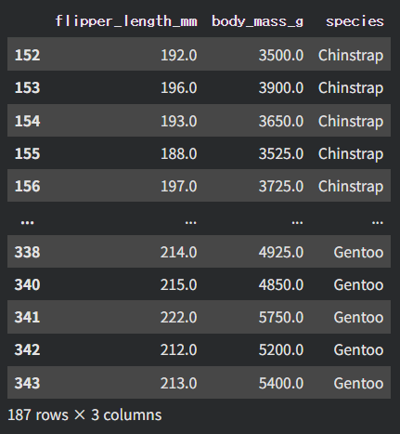
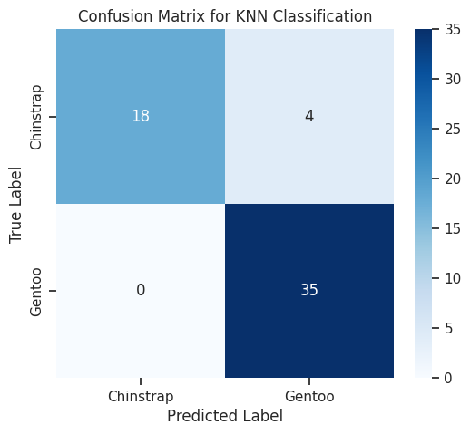
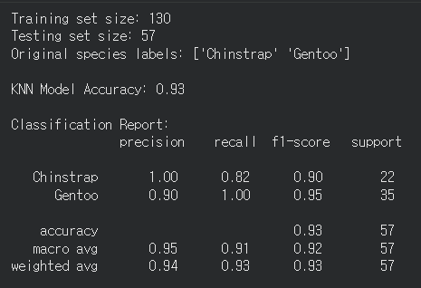
문제 풀이
sns.load_dataset("penguins")에서 Nan을 제거하고 “Adelie” 종 펭귄을 제외한 총 187개 데이터를 바탕으로 ‘flipper_length_mm', 'body_mass_g’ 의 feature 만을 사용하여 Gemini에게 “data 자료를 바탕으로 KNN알고리즘으로 classification 하라”라고 Prompt하게 되면

Slide 28
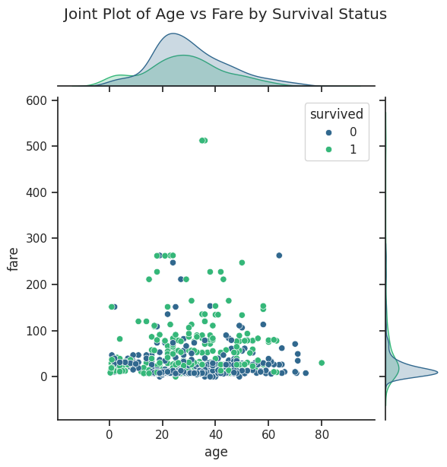
문제 풀이
sns.load_dataset('titanic＇) 데이터를 확인하라
아래는 Age와 Fare의 joint plot인데 이 2개의 변수로 생존여부를 분류할 수 있겠는가? 토론하라
sns.load_dataset('titanic')에서 “survived”와 가장 관련이 깊은 feature 변수를 찾아내라
상관관계
엔트로피 : 다음 슬라이드를 학습하고 구하라
이 두 가지 방법의 장단점을 토론하라

Slide 29
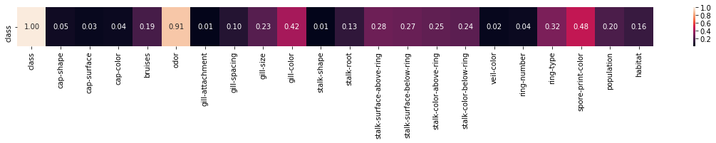
범주형과 수치형의 상관관계 확인방법
Kaggle의 alone-in-the-woods-using-theil-s-u-for-survival를 참고하여 아래 데이터를 바탕으로 target을 성별로 하고 다른 모든 변수를 입력변수(Input)로 하여 상관관계(실수, 범주 모두 포함)를 아래와 같이 구하고 결과를 토론하라
https://github.com/ancestor9/data/blob/main/customers.csv

